Slide 1
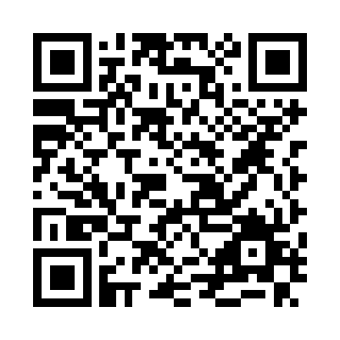
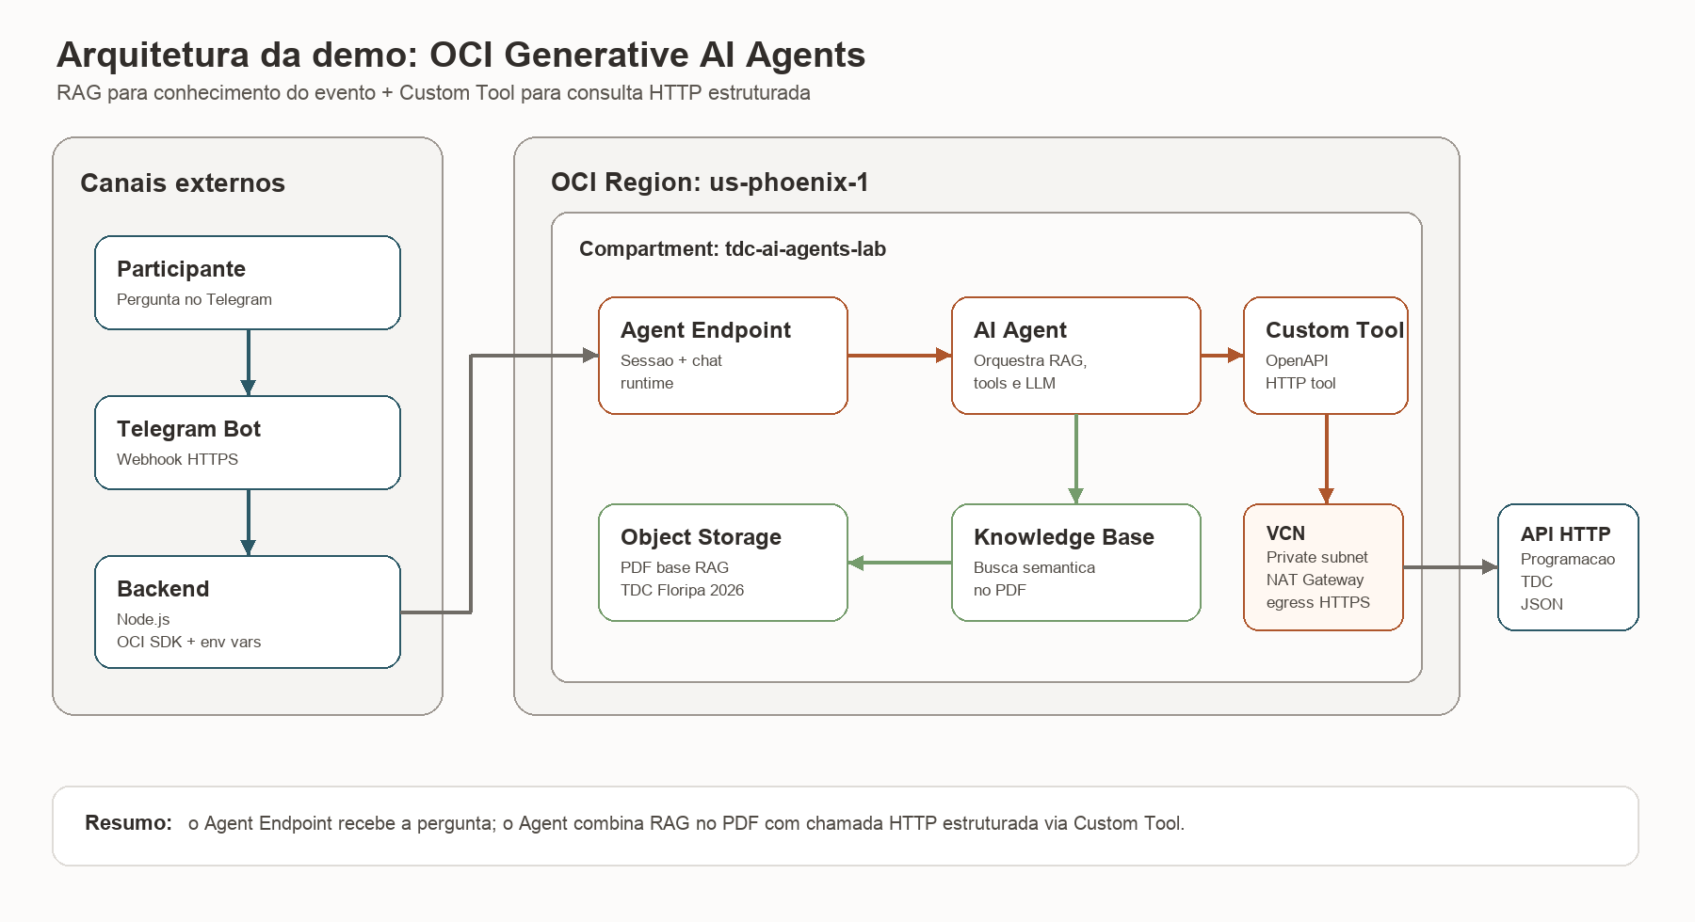
Lab TDC: AI Agents na OCI
Arquitetura, QR code e resumo da demo
GitHub do lab
O que a demo ensina
Agent com RAG: PDF do evento como base de conhecimento.
Custom Tool: agenda e speakers via API estruturada.
Endpoint real: consumo pelo Telegram usando backend.
RAG + Tools + Endpoint
https://github.com/LiviaFernandes/tdc-oci-ai-agents-lab

